Slide 1
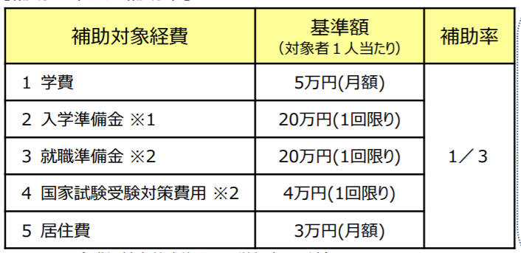
企画提携校
株式会社日本コンサルタントグループと株式会社HRブリッジとの共同企画です
JR山手線新大久保駅又は総武線大久保駅より徒歩4分
介護職員採用支援プログラム -Will Career-
在留資格「介護」
正社員希望の外国人材を採用しませんか？
現在特例措置として、介護福祉士養成施設を卒業すれば、介護福祉士として登録することが可能です。介護福祉士になることで、更新する限り日本に滞在することができる、在留資格「介護」の就労ビザを取得可能になります。そのため、ここ数年介護福祉士養成施設に入学し、介護福祉士を目指す学生が増加しました。それにともない、外国人を介護職員として採用する事業者も増えてきました。
将来、介護福祉士として活躍できる人材を、今から採用してみませんか？
東京ワールド日本語学校の学生をご紹介します
ご紹介する学生は、
N2相当の高い語学力のある学生です。
貴施設内定後、介護福祉士養成施設の専門学校に入学。介護について２年間学び介護福祉士を目指します。
卒業後は介護福祉士として、貴施設での活躍が期待できる学生です。
日本語学校・介護養成施設の学費について
貴施設就職までに必要となる学費の一部または全部のご負担をお願いいたします。
学費については、専門学校や大学の進学先により異なります。 （参考：卒業までにかかる学費の負担割合例：貴施設 80％、学生 20％）
東京都による、「介護福祉士等就学資金貸付制度」や「介護施設等による留学生受入れ支援事業費
補助金」といった補助金制度もございますのでぜひご活用ください。
＜介護福祉士等就学資金貸付制度の概要＞
介護福祉士養成施設に在学する方に対し、無利子で修学資金の貸付を行う制度です。
卒業後５年間、東京都内で介護業務等に継続して従事すれば全額返還免除となります。
※貴法人が学生の連帯保証人になる必要
があります。
＜介護施設等による留学生受入れ支援事業費補助金の内容＞
介護保険施設等が留学生を雇用し、学費等を支給する場合に、支給に要する経費の一部を補助する制度です。
対象者は、①介護福祉士養成施設への入学を前提とした日本語学校に通う留学生 と②介護福祉士養成施設に通う留学生です。
貴施設へ就職するまでのフローの例
2020.11～2021.3
2021.4
2023.3
介護福祉士 登録
2023.4
日本語学校在学生 選考会
専門学校
受験
専門学校合格
専門学校
入学
専門学校
卒業
貴施設
就職
内内定
内定
※アルバイトと正社員として雇用するためには、
それぞれ雇用契約を結ぶ必要があります。
貴施設にてアルバイト
（主に土日/週28時間以内）
ビザは「留学」
介護福祉士（正社員）
貴施設にて最低5年以上勤務
ビザは在留資格「介護」

Slide 2
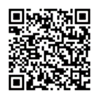
サービス料
成功報酬制：詳細はお問合せください
選考会要領（概要）
選考会参加学生
選考会参加学生は、貴施設からの申込を受けて東京ワールド日本語学校在校生に対して選考会参加者募集を
行います。
選考会日程・会場
①選考会は、貴施設からの申込を受けて2週間後の開催を想定いたしております。
②会場は、東京ワールド日本語学校又は弊社会議室を想定いたしております。
選考会費用
選考会は、特段の費用は発生いたしませんが参加学生へのノベルティをご検討ください。
ご準備いただくこと
①貴施設の概要説明・仕事の内容・人材育成制度等の説明用PPT
②アルバイト求人票
③奨学金制度等修学支援に関する資料（公的支援活用の場合その旨説明に含めてください）
④正社員採用時点での処遇制度等の説明資料
⑤貴施設で通常使用する資料等
申込日 2020年 月 日 選考会申込書
フリガナ
法人名
フリガナ
ご担当者名
電話 |  |  |  | 携帯
メール
ご住所 | （〒 － ）
メールでのお申込みの場合は、上記事項をご記入の上、hrb＠niccon.co.jp へでお送くりください。
お問合せ ご不明点はお気軽にお問合せ下さい！
※掲載内容は予告なく変更される場合があります。
株式会社
☎ 03-3565-6507 03-3565-6508
✉ hrb@niccon.co.jp
〒161-0033
東京都新宿区下落合3-16-14第２ニッコンビル６階
（許可番号13-ュ-311368）
（登録支援機関20登‐003716）
担当者：米津
<個人情報保護に関しまして> 弊社では、経営コンサルタント業務における商品、関連するアフターサービス、新商品・サービスに関する情報をお知らせする目的で、個人情報を保有しております。 いただいた個人情報は、セミナー受講券の発送などに利用いたします。また今後、前述の目的にも利用いたします。
個人情報の取り扱いに関するお問合せ先: 株式会社HRブリッジ 03-3565-6507
2020.9.8

